Slide 1
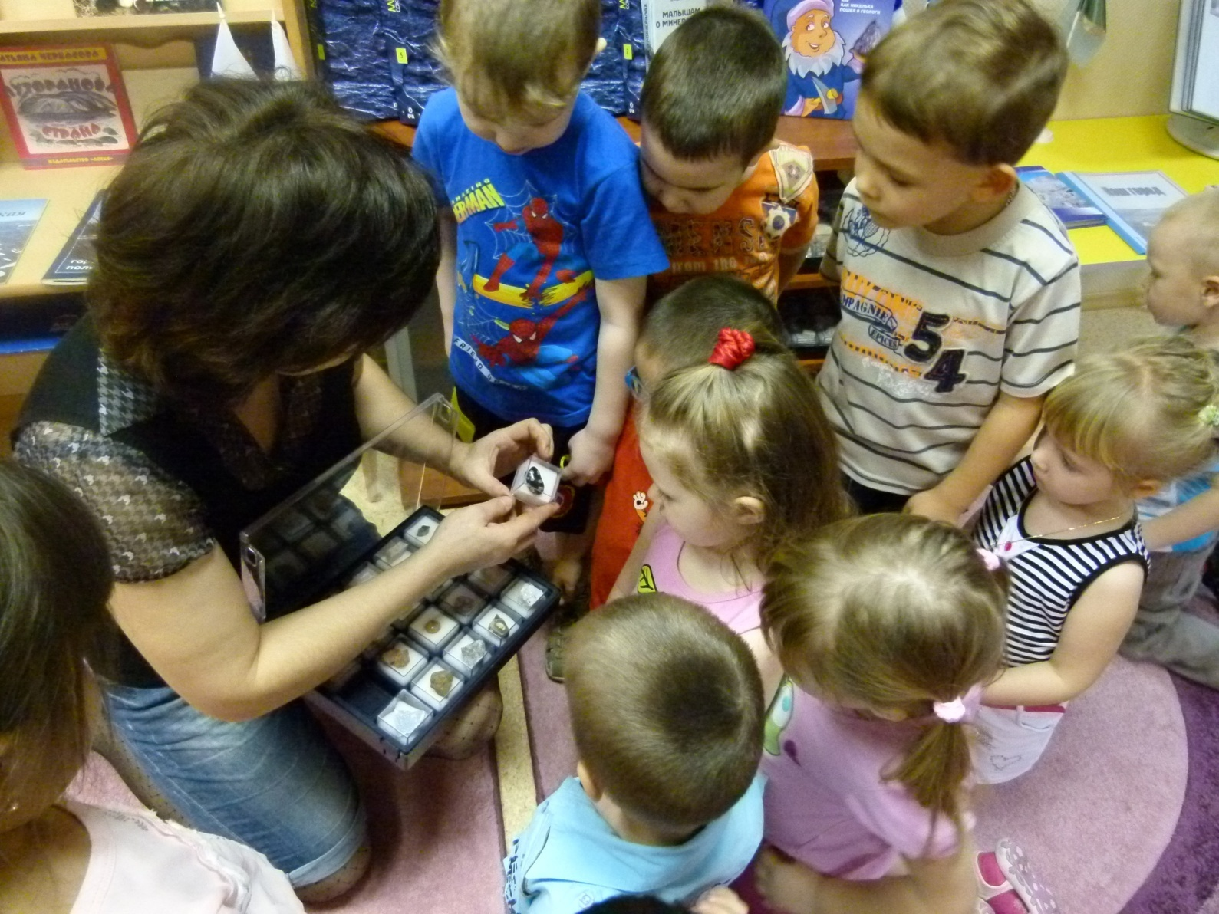
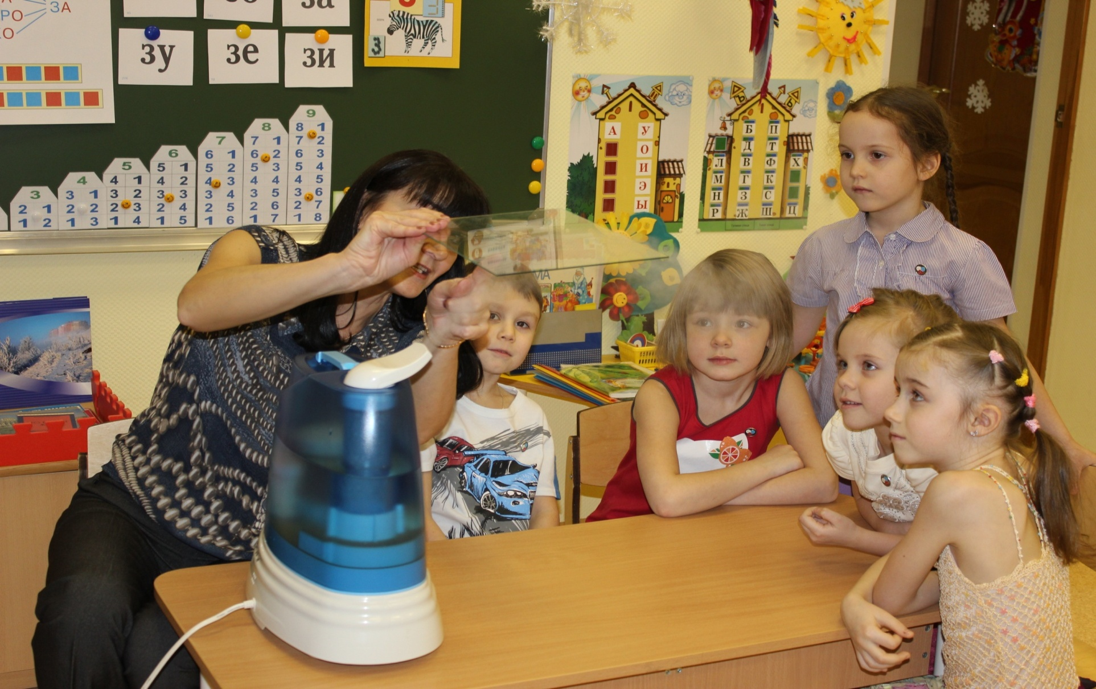
Игры-эксперименты - особая группа игр, которые очень эффективны в решении познавательно-речевых задач, а так же интересны и увлекательны для старших дошкольников, т.к. при этом они имеют возможность научиться видеть проблему, решать её, анализировать и сопоставлять факты, делать выводы, и добиваться результата.

Slide 2
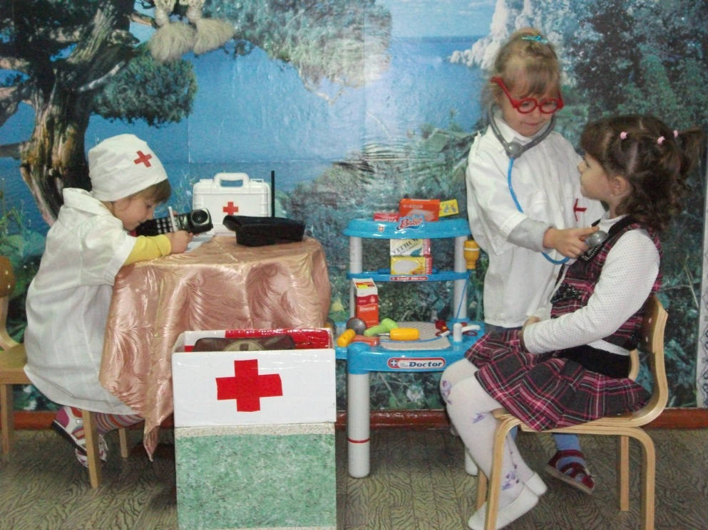
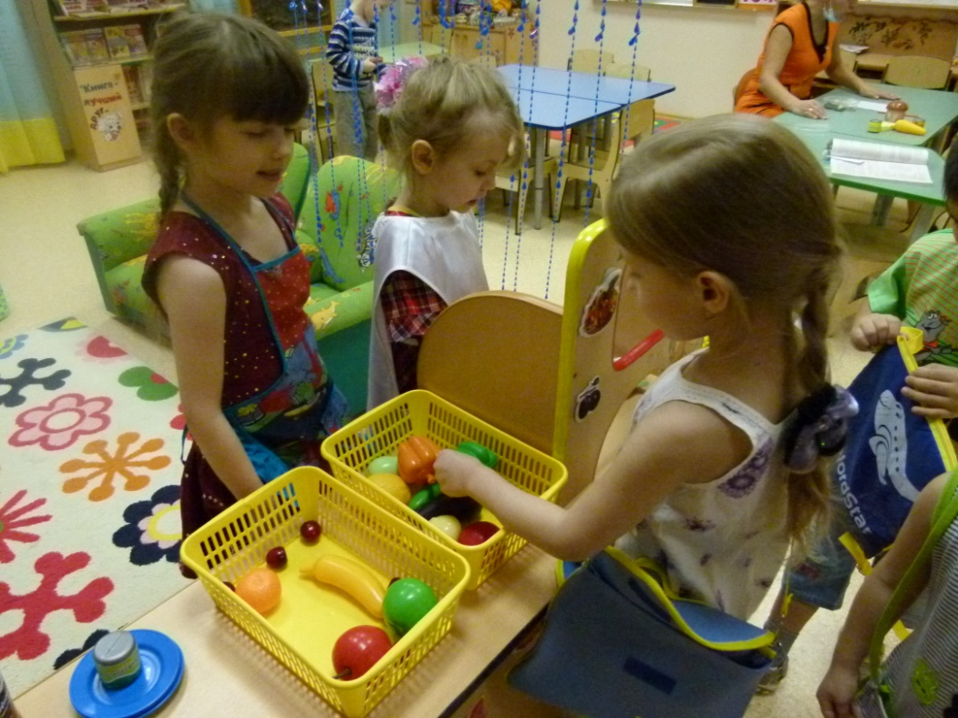
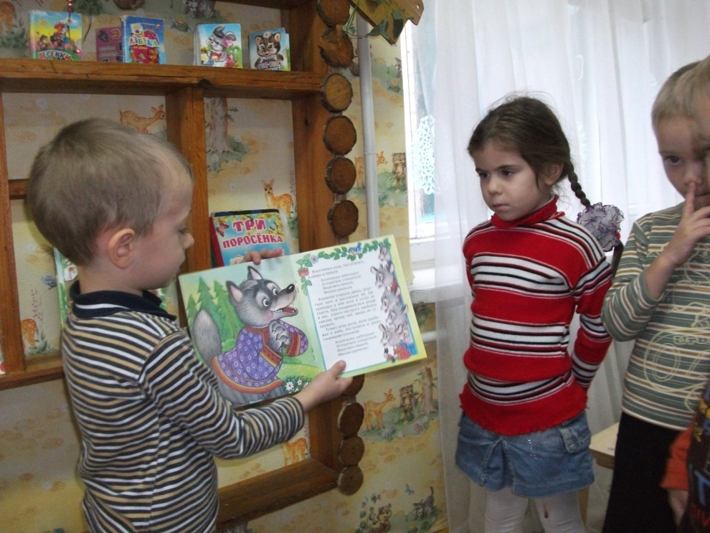
Сюжетно-ролевые игры расширяют представления об окружающем мире, способствуют развитию речевого диалога.

Slide 3
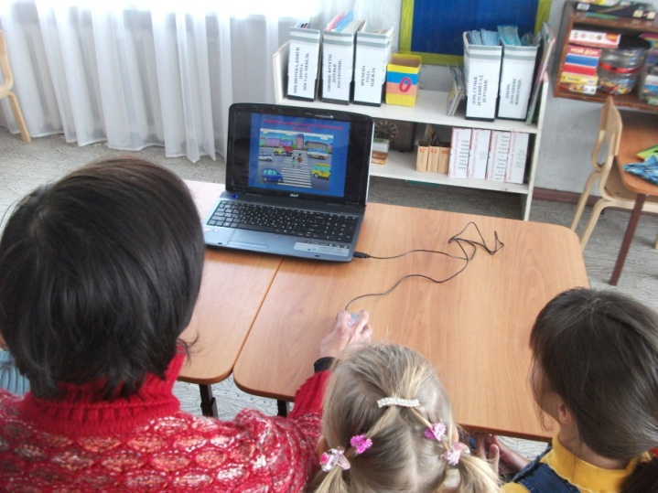
Старший дошкольный
возраст
Аргументировано и доброжелательно оценивают ответ, высказывание сверстника, участвуют в беседе .
Составляют по образцу о предмете, рассказы по сюжетной картине, набору картинок с последовательно развивающимся действием;
Связно, выразительно, последовательно, без существенных пропусков
пересказывают небольшие
литературные произведения.

Slide 4
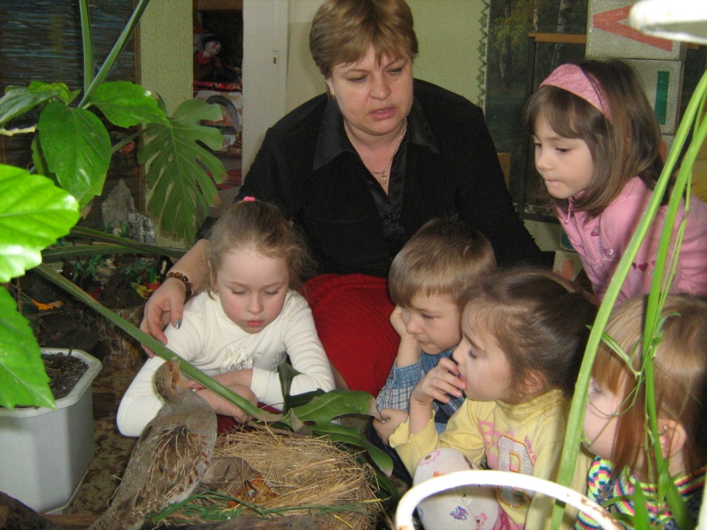
Используют монологическую и диалогическую
формы речи.
Составляют рассказы о событиях из личного опыта,
придумывают свои концовки к сказкам.
Составляют небольшие рассказы творческого характера
на тему, предложенную воспитателем.
Высказывают свою точку зрения, согласие или несогласие
с ответом товарища.

Slide 5
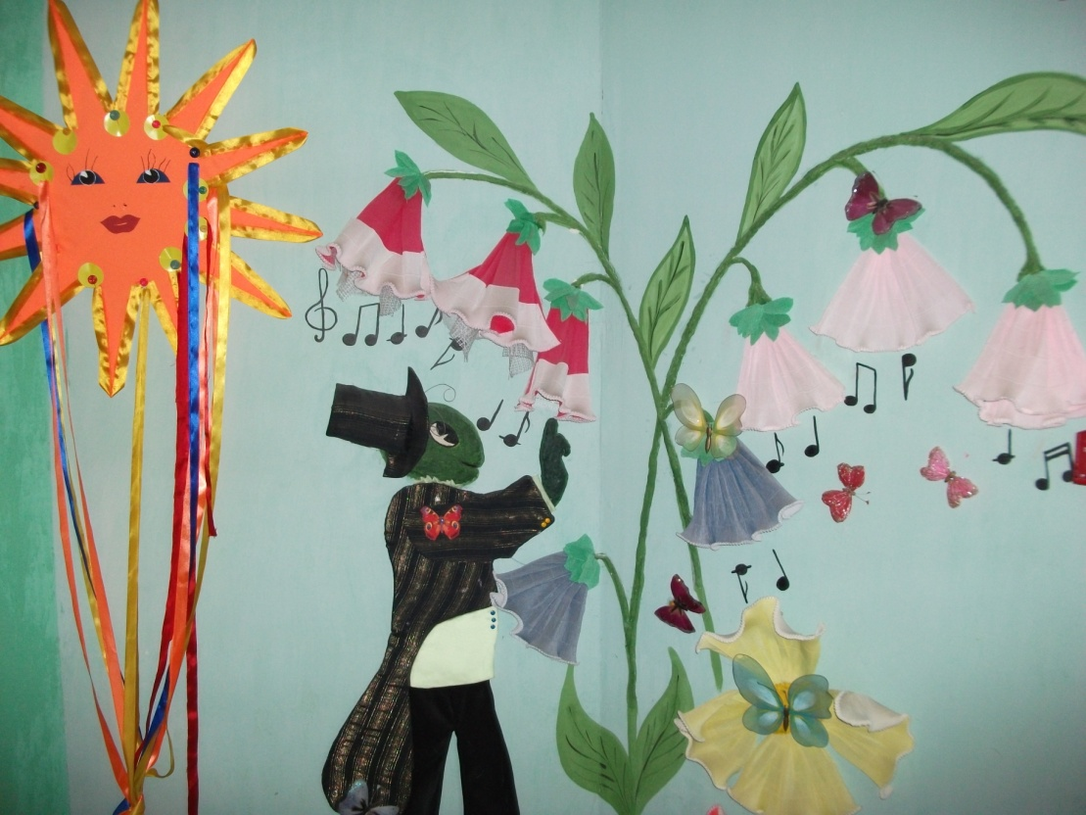
Для детей дошкольного возраста познавательно-речевое развитие - это сложный комплексный феномен, включающий в себя формирование умственных процессов. Но если педагог подходит к решению задач этого раздела грамотно и творчески, то проблем в усвоение задач у детей не возникнет.
Спасибо за внимание!

